Slide 1
Bloc Addysgu Prosiect Unigol Bagloriaeth Cymru Uwch
Canllaw i Athrawon

Slide 2
Bloc Addysgu Prosiect Unigol Bagloriaeth Cymru Uwch
Canllaw i Athrawon
Bydd y canlynol yn rhoi arweiniad ar gyfer bloc o wersi. Mae'r rhain wedi'u dylunio i gael eu darparu mewn 10 x slot 50 munud. Mae dilyniant y gwersi'n caniatáu i'r disgyblion ymchwilio i bwnc moeseg lawrlwytho cerddoriaeth, a chael trafodaeth am y pwnc. Does dim rhaid i'r disgyblion gynnal y drafodaeth fel cynnyrch terfynol. Mae'r broses, a'r sgiliau a gaiff y dysgwr o ddilyn y broses hon, yn bwysicach.
Mae hwn yn ddull rhyngweithiol sy'n defnyddio un prif safle, a dolenni at adnoddau eraill. Mae un ddolen arbennig o dda'n arwain at wers Ymchwilio ar y Rhyngrwyd: Gwerthuso Tudalennau Gwe ar gyfer Casgliad Dosbarth, sydd ar gael ar yr un safle.
Mae dolenni at y wefan wedi'u cynnwys
Cynghorir canolfannau i addasu i weddu i'r dysgwr/i'r lleoliad
Er mai gwefan Cyfrwng Saesneg a ddefnyddir, gellid ei defnyddio fel llwyfan i'w addasu i'r Gymraeg.
Mae'r sesiynau'n hwyluso datblygiad y canlynol
Asesu Beirniadol a datblygu Dadleuon
Canfod gwybodaeth allweddol am ffactorau, gan gynnwys canlyniadau a nodweddion tebyg a gwahanol
Ffurfio barn
Dadansoddi hygrededd gwybodaeth a ffynonellau, cylchrediad, ehangder, dilysrwydd, dibynadwyedd, rhagfarn
Mae'r cydrannau hyn yn bodloni meini prawf asesu DD2, DD3, DD5

Slide 3
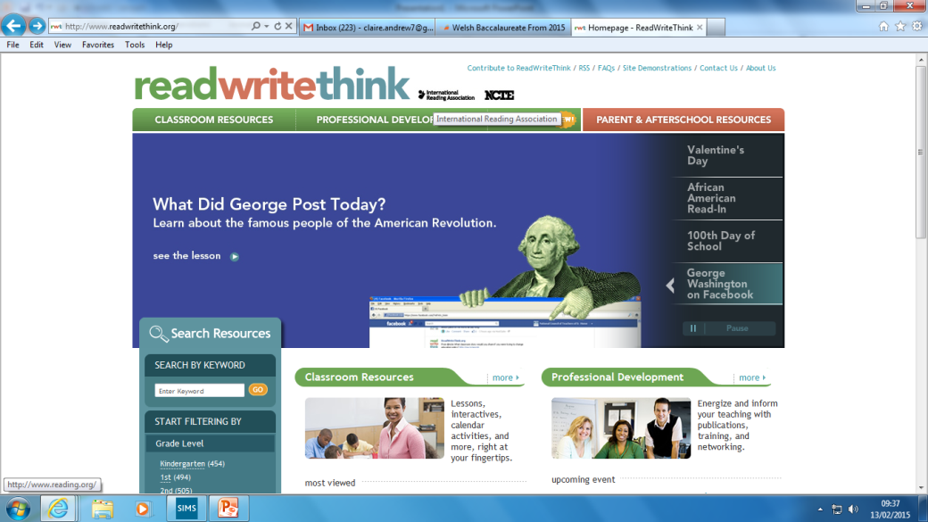
Dyma dudalen gartref y 10 sesiwn. Mae'n werth pori drwyddi.
Cyfeiriad gwe
http://www.readwritethink.org/
Rhowch hyn yn y bar chwilio a bydd yn mynd â chi i'r dudalen briodol

Slide 4
Bydd clicio "Instructional Plan" yn mynd â chi at gynllun fesul gwers
Mae "Related Resources" yn mynd â chi at unrhyw beth y gallai fod angen i chi ei argraffu

Slide 5
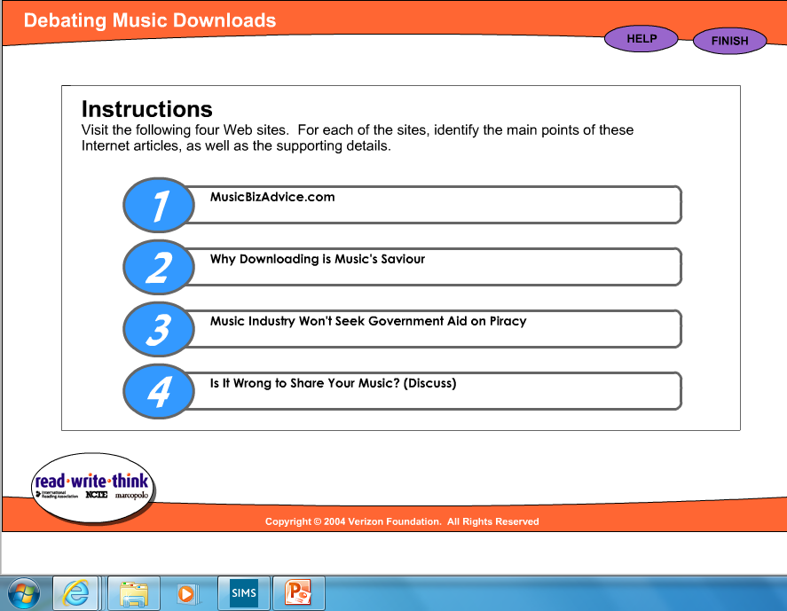
Dyma dudalen o sesiwn dau. Nodyn o rybudd, nid yw dwy o'r dolenni ar y wefan yn weithredol mwyach. Mae angen i'r disgyblion ganfod pa rai yw'r rhain, a mynd ati i ddod o hyd i ddwy arall i gymryd eu lle. Mae hyn yn ymarfer defnyddiol i'w helpu i ymdrin â phroblemau y gallent eu cael wrth ymchwilio ar gyfer eu Prosiect eu hunain!
Er gwybodaeth i athrawon – y ddwy gyntaf yw'r rhai sydd ddim yn bodoli mwyach.

Slide 6
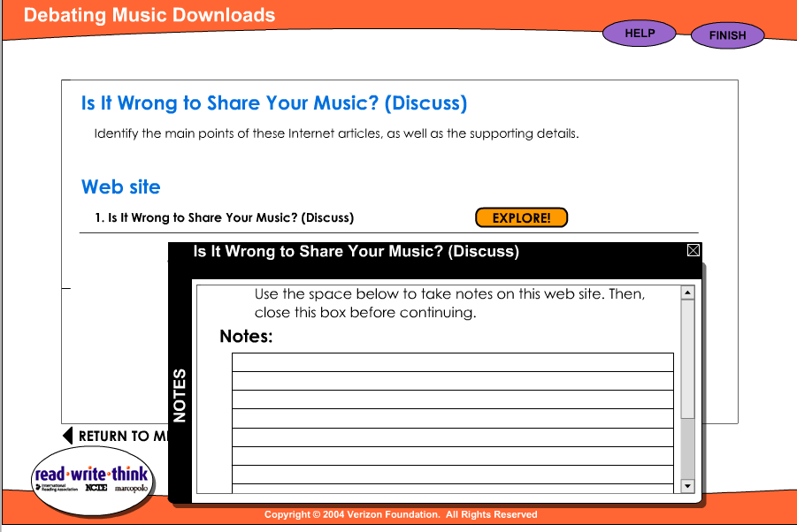
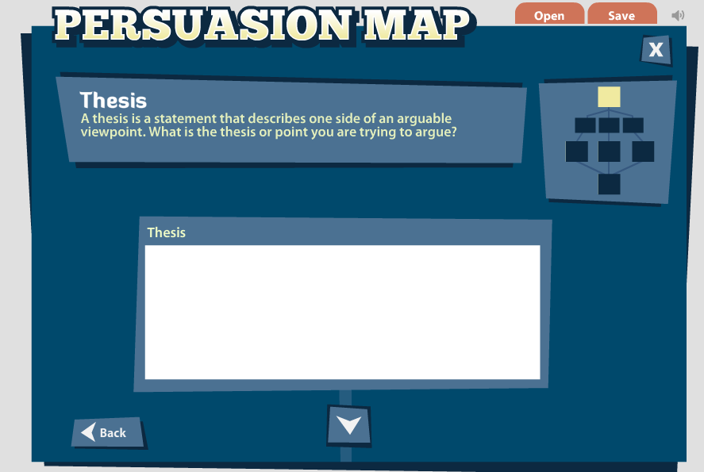
Mae'r blwch hwn yn ymddangos ac yn galluogi disgyblion i wneud nodiadau wrth iddynt archwilio gwefan
Mae hwn yn ymddangos yn sesiwn chwech. Bydd y disgyblion yn llenwi hwn ar-lein ac yn gallu argraffu eu darn gorffenedig. Mae hwn yn offeryn cynllunio da

Slide 7
Cam nesaf
Yna

Slide 8
Mae cysyniad sylfaenol iawn o gasgliad yn cael ei archwilio yma, ond bydd yn galluogi'r disgyblion i feddwl am yr hyn y bydd angen iddynt ei wneud, ond yn fanylach yn nes ymlaen

Slide 9
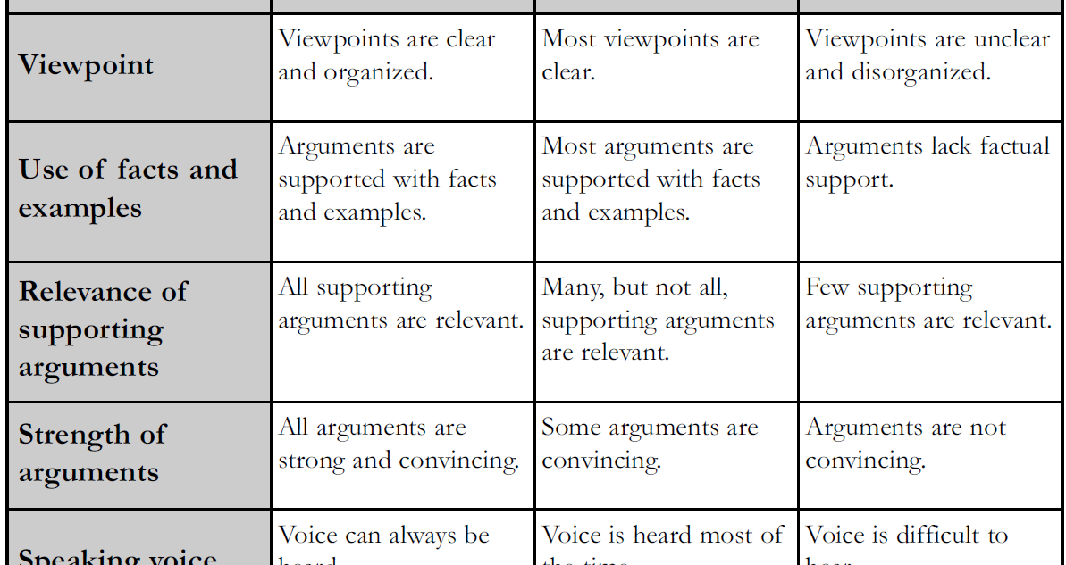
Mae hwn yn rhan o sesiwn saith ac mae wedi'i gynllunio i asesu cymheiriaid yn y drafodaeth ei hun. Mae ganddo werth, fodd bynnag, fel offeryn addysgu a dysgu i'w ddefnyddio yng nghyd-destun y prosiect ysgrifenedig. (Maddeuwch y sillafu Americanaidd. Safle Americanaidd yw hwn!)

Slide 10
I gloi
Mae llawer o weithgareddau estyniad ar waelod y dudalen we, i ddatblygu'r sgiliau sydd eu hangen ar gyfer y Prosiect ymhellach.
Hefyd, mae hon yn wefan werth chweil i bori drwyddi er mwyn datblygu amrywiaeth o sgiliau eraill ar draws y cwricwlwm.

